Slide 1


স্বাগতম

Slide 2


ঃ শিক্ষক পরিচিতিঃ
সুশান্ত কুমার সাহা
সহকারি শিক্ষক ( কৃষি )
আমইল এ এম উচ্চ বিদ্যালয়
নিয়ামাতপুর – নওগাঁ

Slide 3
পাঠ পরিচিতি
শ্রেণীঃ সপ্তম
বিষয়ঃ বিজ্ঞান
অধ্যায়ঃ তের
তারিখঃ ০৮/৯/১৩

Slide 4
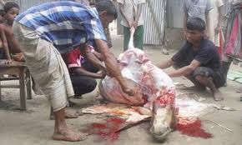
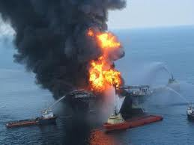
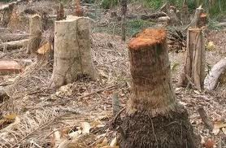
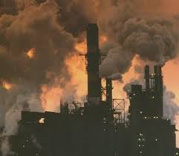
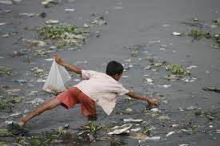
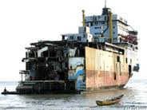
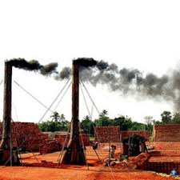

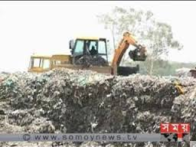
আজকের পাঠের বিষয়ঃ পরিবেশ দূষণ

Slide 5
শিখন ফলঃ
১। পরিবেশ দূষণ কি তা বলতে পারবে
২। পরিবেশ দূষণের কারণ ব্যাখ্যা করতে পারবে
৩।পরিবেশ দূষণ প্রতিরোধের উপায় বর্ণনা করতে পারবে
৪। পরিবেশ সংরক্ষণে সমাজে সচেতনতা ব্যাখ্যা করতে পারবে ।

Slide 6
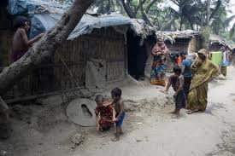
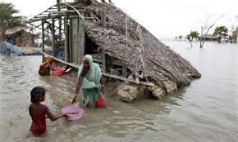
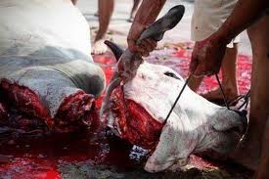
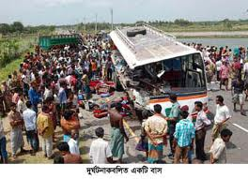
পরিবেশ দূষণ কাকে বলেঃ
প্রাকৃতিক এবং মানুষের বিভিন্ন কর্মকাণ্ডের কারণে পরিবেশের বিভিন্ন উপাদানের পরিবর্তন ঘটাকে দূষণ বলে ।

Slide 7
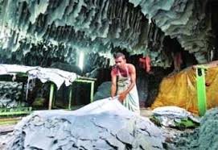
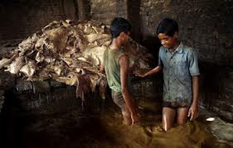
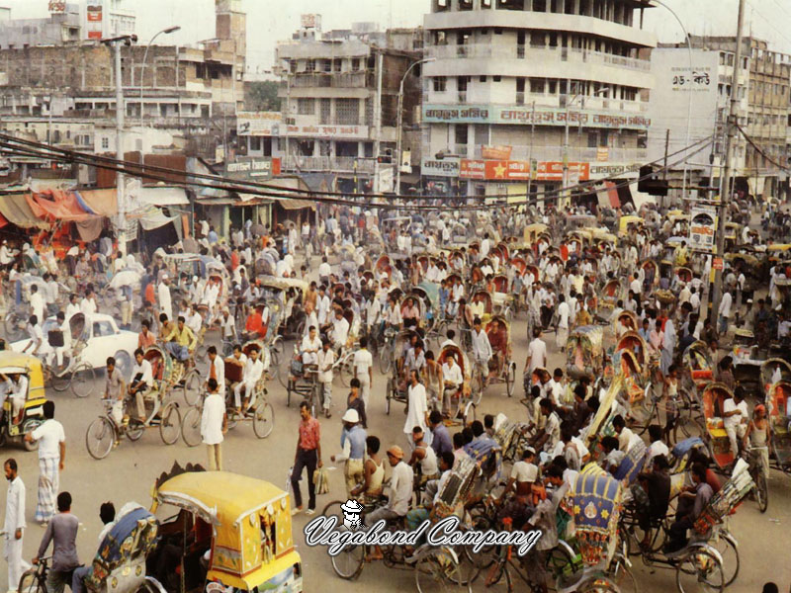
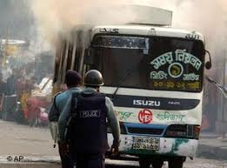
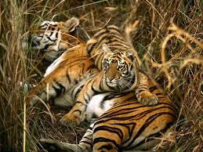
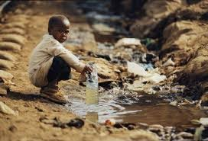
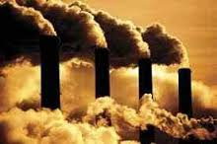
পরিবেশ দূষিত হওয়ার কারনঃ
দূষিত পানি
পশুর চামরা
জনসংখ্যা
অতিরিক্ত জনসংখ্যা কালোধোঁয়া পুরতান গাড়ী দূষিতপানি ছারও আরও অনেক কারনে পরিবেশ দূষিত হয়
মৃত পশু
পুরাতন গাড়ী
ইট ভাটা
দূষিত পানি পান

Slide 8
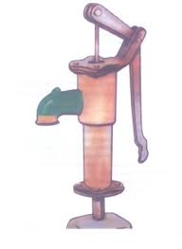
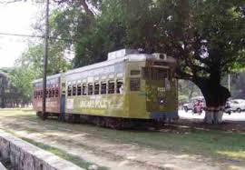
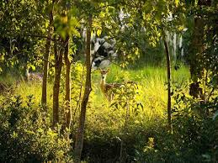
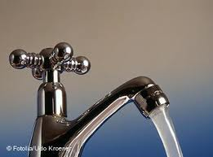
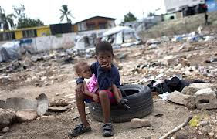
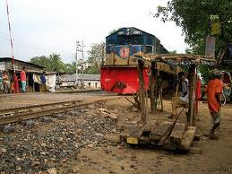
পরিবেশ দূষণ প্রতিরোধের উপায়ঃ
বেশি করে গাছ লাগাতে হবে, নিরাপদ পানি পান করতে হবে, ত্রুটি মুক্ত গাড়ি চালাতে হবে।
যেখানে সেখানে ময়লা আবর্জনা ফেলা যাবেনা।

Slide 9
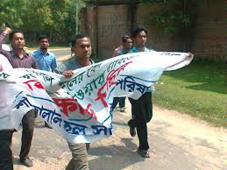
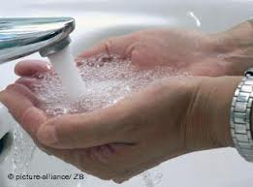
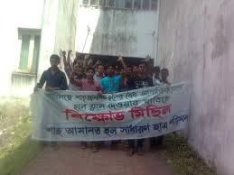
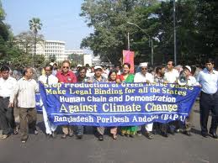
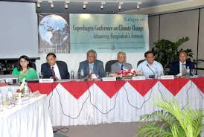
পরিবেশ সংরক্ষণে সমাজে সচেনতা বৃদ্ধি
বিভিন্ন সভা সেমিনারের মাদ্ধমে সমাজে সচেনতা বারাতে হবে

Slide 10
দলীয় কাজঃ
পরিবেশ দূষণের কারন বর্ণনা কর

Slide 11
একক কাজঃ
১। পরিবেশ দূষণ কাকে বলে
২। পরিবেশ দূষণের কি কি ক্ষতি হতে পারে

Slide 12
বাড়ীর কাজঃ
# পরিবেশ সংরক্ষণে তোমার করণীয় কি

Slide 13



ধন্যবাদ

